Slide 1


Classification Breast Cancer Wisconsin (Diagnostic) Data Set
Rya Meyvriska
Ilmu Komputer IPB - G64164008

Slide 2
Tujuan
Data Set
Breast Cancer Wisconsin (Diagnostic) Data Set (wdbc.data)
Alamat info data set : https://archive.ics.uci.edu/ml/datasets/Breast+Cancer+Wisconsin+(Diagnostic)
Alamat data set : https://archive.ics.uci.edu/ml/machine-learning-databases/breast-cancer-wisconsin/wdbc.data
Mendiagnosis kelas kanker payudara, kelas dibagi kedalam dua yaitu:
B = benign (jinak)
M = malignant (ganas)
Teknik yang Digunakan
kNN (k Nearest Neighbor)

Slide 3
Informasi Data Set
Breast Cancer Wisconsin (Diagnostic) Data Set (wdbc.data) , alamat info data set : https://archive.ics.uci.edu/ml/datasets/Breast+Cancer+Wisconsin+(Diagnostic)
Jumlah data adalah 569 data
Jumlah fitur adalah 32 fitur
Missing values 0 data
2 kelas (B = benign (jinak), M = malignant (ganas))
fitur terdiri dari id, factor, dan 30 fitur bertipe num, fitur id tidak digunakan
Distribusi Kelas
Benign: 357 (62.74%)
Malignant: 212 (37.26%)

Slide 4
Informasi fitur
Pada data terdiri dari 32 fitur, fitur pertama berupa id tidak digunakan pada penelitian ini karena tidak ada hubungannya dengan analisis klasifikasi. fitur-fitur yang digunakan adalah :
Diagnosis
radius mean
texture mean
perimeter mean
area mean
smoothness mean
compactness mean
concavity mean
concave points mean
symmetry mean
fractal dimension mean
radius se
texture se
perimeter se
area se smoothness se
compactness se
concavity se
concave points se
symmetry se
fractal dimension se
radius worst
texture worst
perimeter worst
area worst
smoothness worst
compactness worst
concavity worst
concave
points worst
symmetry worst
fractal dimension worst

Slide 5
Alasan Memilih kNN
Robust terhadap data yang noisy
Efektif jika training data berjumlah banyak
Alasan Menggunakan Semua fitur
Ingin mempertahankan informasi 100%
Sumber daya yang ada mencukupi, baik pada segi peneliti, waktu, maupun komputasi

Slide 6
Beberapa Contoh Plot Data
Gambar plot data antara fitur 10 (concavity mean) dan fitur 28 (concavity worst)
Gambar plot data antara fitur 7 (smoothness mean) dan fitur 26 (smoothness worst)
Gambar plot data antara fitur 4 (texture mean) dan fitur 23 (texture worst)
Gambar plot data antara fitur 10(concave points mean) dan fitur 19 (concave points se)

Slide 7
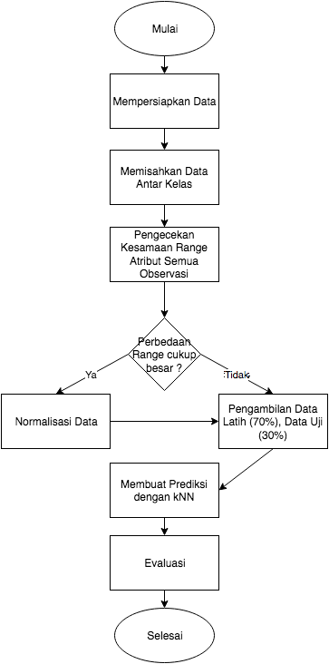
Tahapan Penelitian
Penelitian akan dilakukan dengan ±7 tahapan

Slide 8
Mempersiapkan Data
Pada tahap ini, diambil data set dari UCI yang bisa diakses dari https://archive.ics.uci.edu/ml/machine-learning-databases/breast-cancer-wisconsin/wdbc.data
Setelah itu, menghapus kolom ke 1 karena hanya berisi data id, dan pada penelitian ini tidak digunakan

Slide 9
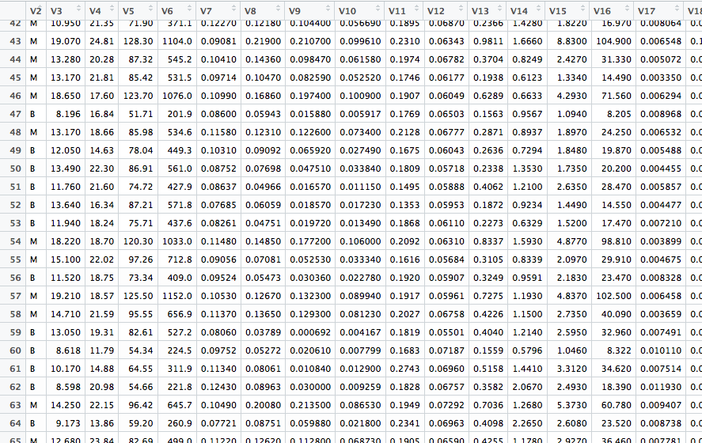
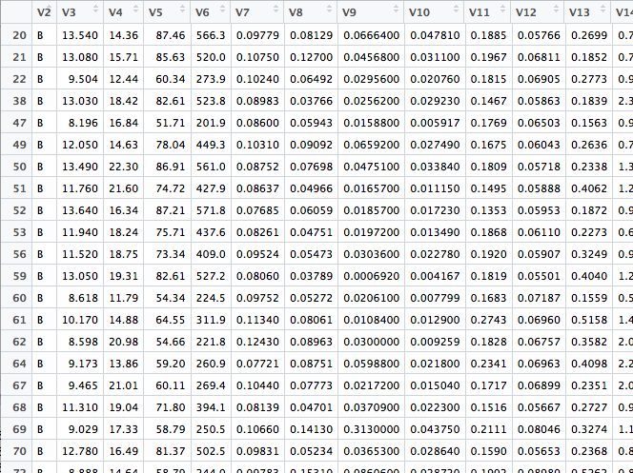
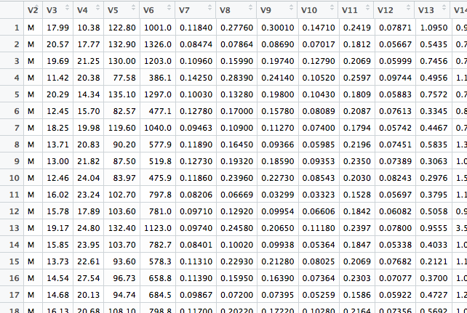
Memisahkan Data Antar Kelas
Pada tahap ini, data dipisah menjadi data kelas B dan kelas M yang nantinya akan digunakan untuk pemrosesan pengambilan data latih dan data uji
Data
Data Kelas B
Data Kelas M

Slide 10
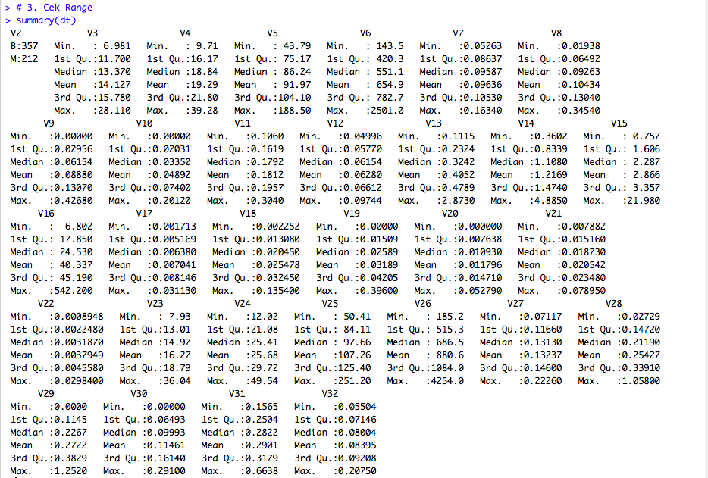
Cek range antar fitur
Untuk mengecek perbedaan range antar fitur

Slide 11
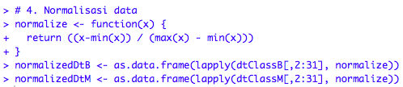
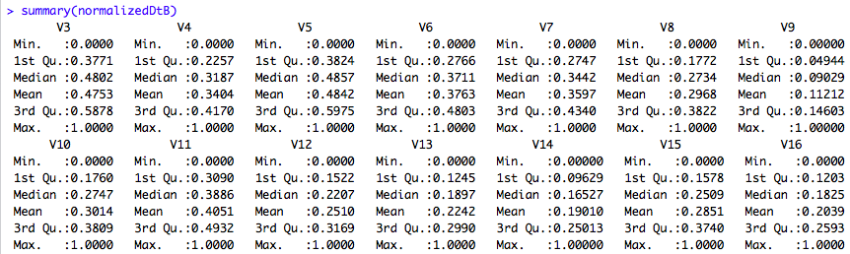
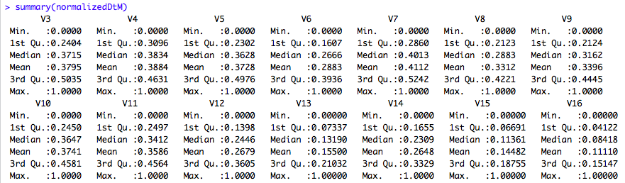
Normalisasi Data
Normalisasi data dilakukan pada fitur agar memiliki range yang sama, yaitu 0.0 hingga 1.0. Range atau rentan yang cukup besar dapat diatasi dengan normalisasi. Perbedaan range dapat membuat fitur yang memiliki range kecil seolah-olah tidak penting, padahal semua fitur digunakan dan dirasa penting.
Data Kelas B
Data Kelas M

Slide 12
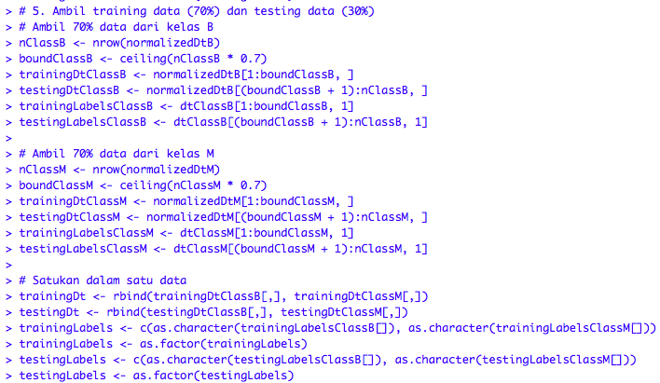
Pengambilan Data Uji dan Data Latih
Di beberapa literatur, proporsi yang cukup sering digunakan adalah 70%:30% atau 80%:20%. Pada penelitian ini menginginkan data uji yang lebih besar, sehingga perbandingan yang digunakan adalah 70%:30%.

Slide 13
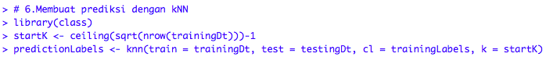
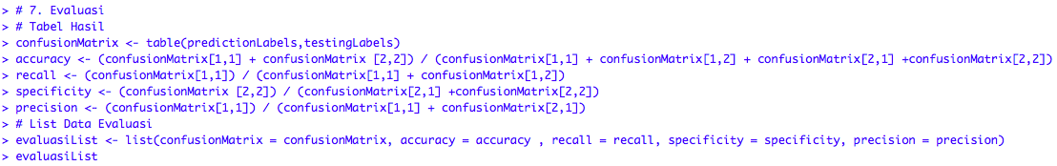
Membuat Prediksi dengan kNN
Menurut Duda et all. (2000), optimum k ada dikisaran √n. n atau jumlah data latih adalah 399 data, akar dari 399 mendekati 20. k yang digunakan adalah k±5(ganjil), yaitu 15, 17, 19, 21, 23, 25. Gambar diatas menampilkan contoh code untuk k-1 atau 19.
Evaluasi

Slide 14
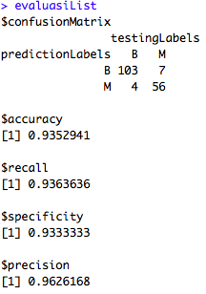
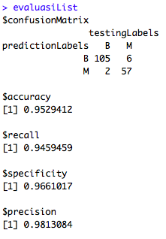
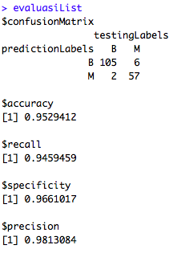
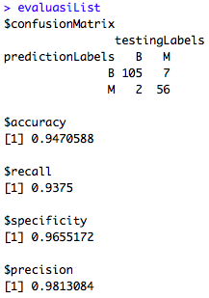
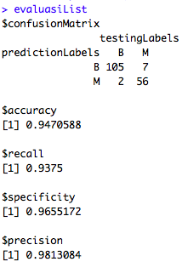
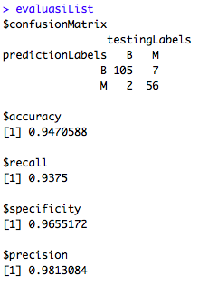
Perbedaan hasil antar k
k = 15
k = 17
k = 19
k = 21
k = 23
k = 25
Accuracy : jumlah kanker jinak yang dipisahkan dengan benar / semua kanker
Recall : jumlah kanker jinak yang dipisahkan dengan benar/ semua kanker jinak sesungguhnya
Specificity : jumlah kanker ganas yang dipisahkan dengan benar/ jumlah yang diduga kanker ganas Precision : jumlah kanker jinak yang dipisahkan dengan benar/ jumlah yang diduga kanker jinak

Slide 15
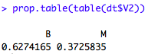
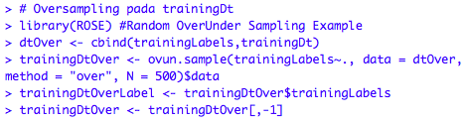
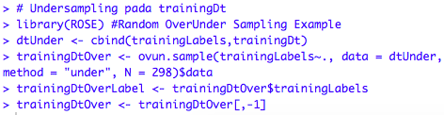
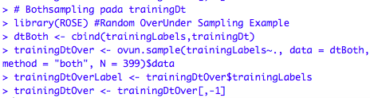
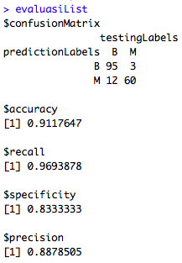
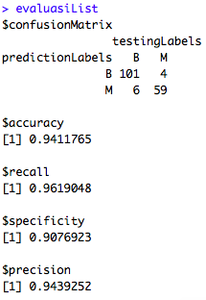
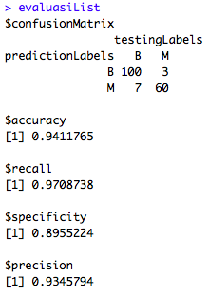
Perbandingan dengan Over-Under-Both Sampling
Menurut Brownlee (2015) , data dinyatakan imbalance jika perbandingannya mencapai 4:1 atau lebih. Data yang saya pakai perbandingannya hanya antara 2:1 hingga 3:2. Untuk lebih yakin, dicoba oversampling, undersampling, dan bothsampling untuk perbandingan. Ternyata hasil perhitungan matriks-nya tidak lebih baik dari sampling biasa. Berikut hasil dari uji oversampling, undersampling, dan bothsampling:

Slide 16
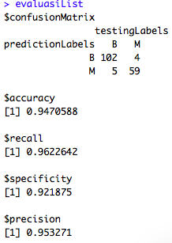
Perbandingan dengan data tanpa Normalisasi
Pada data yang tidak dinormalisasi memiliki recall yang lebih besar dengan perbedaan 0.9%. Namun, nilai accuracy, specificity, dan precision nya lebih kecil dibandingkan data yang dinormalisasi. Perbedaan accuracy adalah 0.59%, perbedaan specificity adalah 4.42%, dan perbedaan precision adalah 2.8%. Apabila di rata-rata, perbedaan data tanpa normalisasi dibandingkan data yang dinormalisasi adalah 2.19%, dan data dengan normalisasi masih memiliki nilai yang rata-rata lebih tinggi.

Slide 18
Kesimpulan
Classification Breast Cancer Wisconsin (Diagnostic) Data Set menggunakan kNN setelah diuji k dengan evaluasi terbaik adalah 17 dan 19, karena 17 memiliki angka lebih kecil sehingga membutuhkan waktu komputasi/perhitungan lebih singkat maka k yang digunakan adalah 17. Pengujian dilakukan dengan perbandingan 70% data latih dan 30% data uji. Pengujian menghasilkan accuracy 95.28%, recall 94.59% , specificity 96.61% , dan precision 98.13%.
Apabila data tidak dinormalisasi, nilai confusionMatriks lebih kecil kecuali pada recall saja. Perbedaan nilai confusionMatriks antara data normalisasi dan tidak dinormalisasi adalah 2.19%.
Apabila diperlukan waktu komputasi yang lebih cepat, maka untuk data ini dapat dilakukan tanpa normalisasi, mengingat perbedaan dengan normalisasi hanya sekitar 2.19%.
Setelah dibandingkan dengan over sampling, under sampling, dan both sampling ternyata pada kasus ini, sampling biasa masih memiliki nilai confusion matriks yang lebih baik.

Slide 19
Daftar Pustaka
Browniee Jason. 2015. 8 Tactics to Combat Imbalanced Classes in Your Machine Learning Dataset [Internet]. [diakses 2017 Sep 3]. https://machinelearningmastery.com/ tactics-to-combat-imbalanced-classes-in-your-machine-learning-dataset/
DataQ. 2013. Perbedaan: precision, recall & accuracy [Internet]. [diakses 2017 Sep 3].
https://dataq.wordpress.com/2013/06/16/perbedaan-precision-recall-accuracy/
Duda Richard O, Hart Peter E, Stork David G. 2000. Pattern Classification Second Edition.
Dzikrulloh Nihru Nafi, Indriati, Setiawan Budi Darma. 2017. Penerapan Metode K-Nearest Neighbor(kNN) dan Metode Weighted Product (WP) Dalam Penerimaan Calon Guru dan Karyawan Tata Usaha Baru Berwawasan Teknologi (Studi Kasus: Sekolah Menegah Kejuruan Muhammadiyah 2 Kediri). Jurnal Pengembangan Teknologi Informasi dan Ilmu Komputer. 1(5):378-385.
Greenfield Yuval. 2012. Precision, recall, sensitivity and specificity [Internet]. [diakses 2017 Sep 3].https://uberpython.wordpress.com/2012/01/01/ precision-recall-sensitivity-and-specificity/
Rahayu Dewi Sri. 2014. Klasifikasi Naïve Bayes Pada Data Tidak Seimbang Untuk Kasus Prediksi Resiko Kredit Debitur Kartu Kredit [skripsi]. Bogor(BGR): Institut Pertanian Bogor.
Sugianto Castaka Agus. 2015. Analisis Komparasi Algoritma Klasifikasi Untuk Menangani Data Tidak Seimbang Pada Data Kebakaran Hutan. Techno.COM. 14(4):336-342.

